Slide 1
مراحل داوری طرح های تحقیقاتی در پژوهشیار (فرآیند ثبت تا تصویب طرح های مختلف)
دوره فلوشیپ پژوهشی دانشگاه علوم پزشکی شیراز
اسفند 1402

Slide 2
معرفی
نام و نام خانوادگی: هاجر قاسمی
تحصیلات: کارشناسی ارشد اپیدمیولوژی
بیوگرافی کوتاه شامل تجارب و سوابق: کارشناس پژوهشی معاونت تحقیقات و فناوری دانشگاه
ایمیل و راه های ارتباطی با مدرس: hajarghasemi98@yahoo.com

Slide 3
سرفصل ها
مراحل تصویب طرح تحقیقاتی
فرآیند داوری طرح تحقیقاتی

Slide 4
مقدمه
پژوهشیار، نرم افزار فعلی و همچنین اولین نرم افزار مدیریت اطلاعات پژوهشی دانشگاه علوم پزشکی شیراز است. با گذشت زمان انواع پروپوزال ها از سیستم کاغذی و ثبت دستی به سوی ثبت در نرم افزار پژوهشیار پیش رفته اند به صورتی که در حال حاضر هیچ پروپوزالی به صورت کاغذی پذیرفته نمی شود.
پژوهشیار، ابزاری قدرتمند است که به کاربران برای گردآوری، سازماندهی و تجزیه و تحلیل منابع علمی کمک می‌کند تا با تکیه بر آن بتوانند به نحو مناسبی به مستندسازی حاصل پژوهش خود در قالب کتاب، پایان‌نامه و مقاله بپردازند.
این نرم افزار دارای قابلیت‌های بسیاری از جمله ذخیره و طبقه بندی اطلاعات، یادداشت گذاری، امکان جستجوی آسان و سریع در میان انبوه اطلاعات پژوهشی، ارائه وب سرویس به سامانه های کشوری و ... است.

Slide 5
مراحل تصویب طرح های تحقیقاتی:
در صفحه پژوهشیار تمام کاربران، مطابق تصویر اسلاید بعد، با کلیک بر روی آیکون علامت سوال، فیلم ها و فایل های آموزشی سامانه پژوهشیار برای محیط های کاری و فعالیت های مختلف قابل مشاهده هستند.

Slide 6
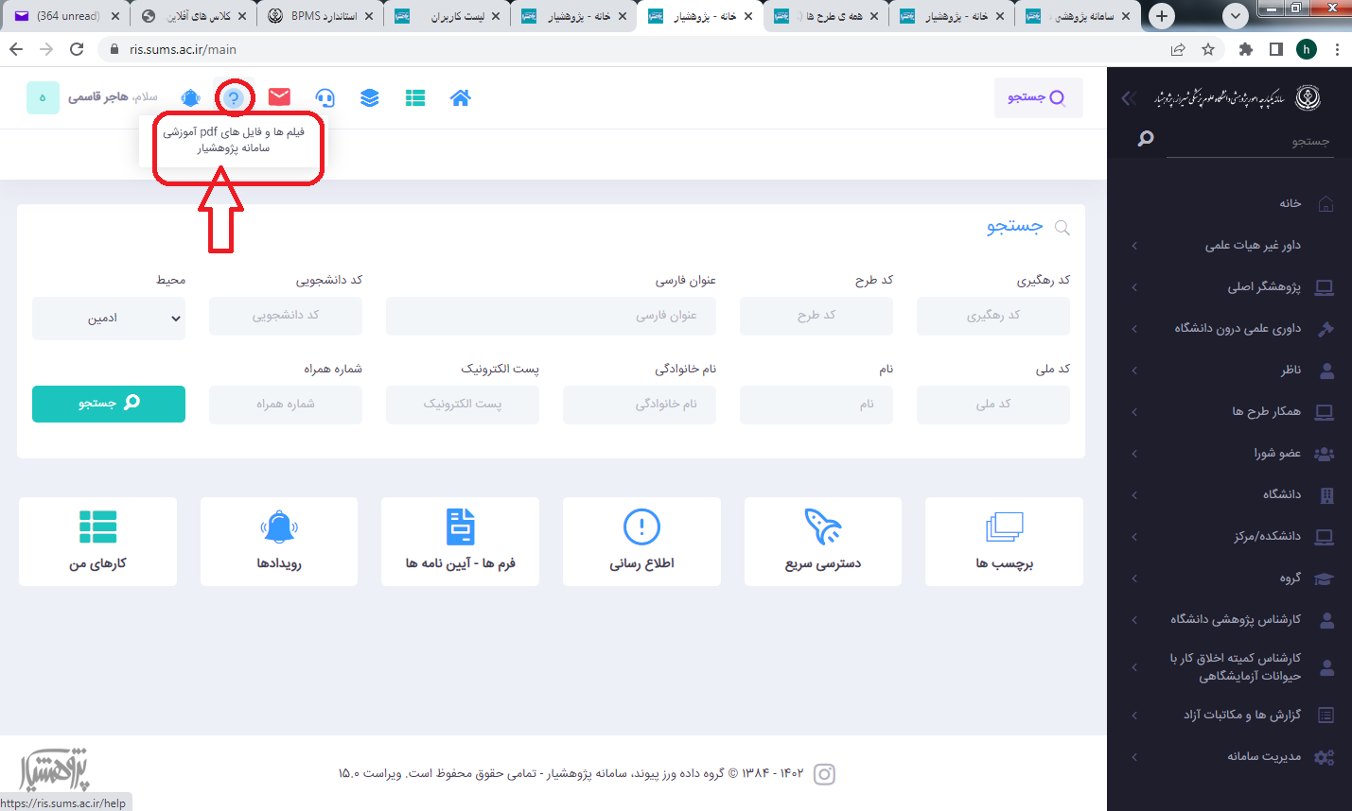
{میانه و آموزش }

Slide 7
مراحل تصویب طرح های تحقیقاتی:
با توجه به توضیحات اسلاید قبل، فقط سوالات و مشکلات پرتکرار در رابطه با تصویب طرح توضیح داده می شوند:
مراحل تصویب طرح های تحقیقاتی در پژوهشیار به صورتی که در تصویر صفحه بعد مشاهده می شود قابل پیگیری و نظارت توسط مجری طرح می باشد. این مراحل برای انواع طرح ها تا درصد بسیار زیادی مشابه هست و فقط در قسمت های بررسی عنوان و سطح کمیته اخلاق تفاوت بین طرح ها می تواند وجود داشته باشد.
برای مشاهده موقعیت طرح، با کلیک بر روی آیکون + (جزئیات)، مراحل تصویب طرح و موقعیت فعلی هر طرح قابل مشاهده است.

Slide 8
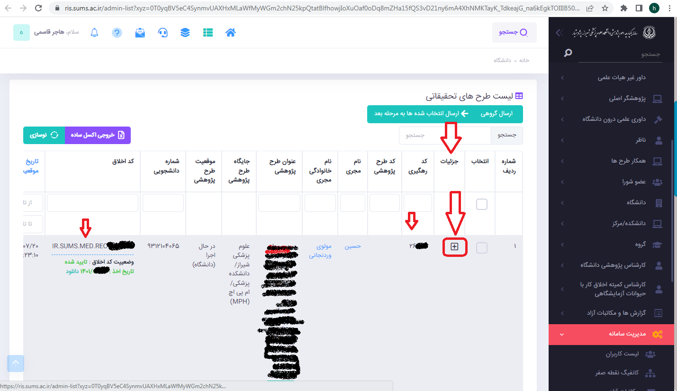

Slide 9
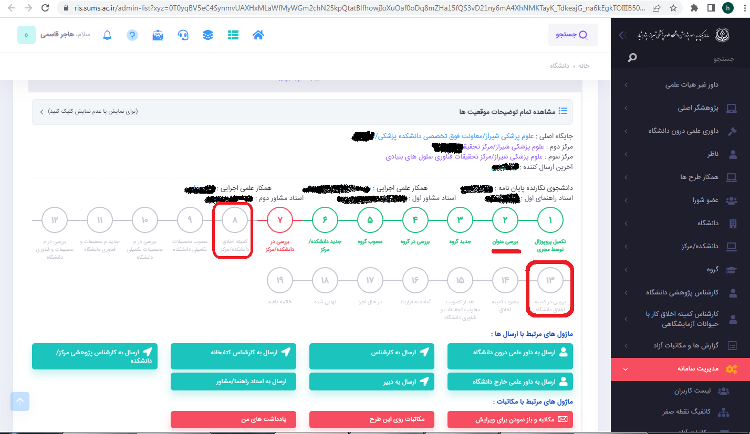

Slide 10
مراحل تصویب طرح های تحقیقاتی در پژوهشیار:
طرح های پایان نامه ای و تحصیلات تکمیلی: این طرح ها دارای مرحله تایید عنوان هستند که این مرحله در سایر طرح ها وجود ندارد. همچنین تصویب در سه سطح گروه، دانشکده و دانشگاه انجام می شود.
طرح غیرپایان نامه ای(درصورت ارسال از دانشکده)، طرح کمیته تحقیقات دانشجویی، طرح گرنت: تصویب این طرح ها در سه سطح گروه، دانشکده و دانشگاه انجام می شود.
طرح غیرپایان نامه ای(درصورت ارسال از مرکز تحقیقات)، طرح HSR، طرح پسادکتری، طرح دکتری تخصصی پژوهشی: تصویب این طرح ها در دو سطح دانشکده و دانشگاه انجام می شود.
تصویب در کمیته اخلاق بسته به این که مرکز هدف اول طرح دارای کمیته اخلاق در پژوهش باشد یا نه در دانشکده/مرکز یا در دانشگاه انجام می شود.
لیست کمیته های اخلاق در پژوهش در دانشکده ها:
دانشکده پزشکی
دانشکده دندانپزشکی
دانشکده علوم توانبخشی شیراز
دانشکده های بهداشت، تغذیه و علوم غذایی
دانشکده های پرستاری و مامایی، مدیریت و اطلاع رسانی پزشکی
تمام طرح های تحقیقاتی با موضوع کار با حیوانات آزمایشگاهی در سطح دانشگاه و در کمیته اخلاق در کار با حیوانات آزمایشگاهی بررسی و تصویب می شوند.

Slide 11
فرآیند داوری طرح تحقیقاتی در پژوهشیار:
داوری اصلی در سطح گروه انجام می شود. در سطوح بالاتر ممکن از درصورت نیاز به داوری تخصصی یا اخلاقی، ارسال به داور مجددا انجام شود.
نظرات داور تا زمانی که توسط ادمین مربوطه به محیط مجری اصلی ارسال نشود قابل مشاهده توسط مجری نیست، همچنین پاسخ مجری باید توسط ادمین به داور مربوطه ارسال شود. این فرآیند ارسال نظران بین داور و مجری تا زمان اخذ تایید نهایی توسط داور و ثبت گزینه «اجرای طرح معقول و منطقی است» ادامه خواهد داشت.
نظرات داور که به صورت تکمیل فرم هستند، در محیط مجری در ماژول «نتایج داوری ها و کارشناسی ها و مشاورین» قابل مشاهده و ثبت پاسخ می باشد.
کامنت های ارسال شده توسط کارشناسان و معاونین پژوهشی گروه،مرکز... در ماژول مکاتبات من قابل مشاهده و پاسخ گویی هستند.

Slide 12
منابع
سامانه یکپارچه پژوهشی دانشگاه علوم پزشکی شیراز (پژوهشیار) به آدرس:
Ris.sums.ac.ir

